Slide 1
Портфолио
Муниципальное автономное общеобразовательное учреждение
Боровская средняя общеобразовательная школа
Тюменского муниципального района
Учителя-логопеда
Степура Юлии Михайловны

Slide 2
Содержание:
Общие сведения
Повышение квалификации
Содержание логопедической деятельности
Распространение опыта
Самообразование
Достижения

Slide 3
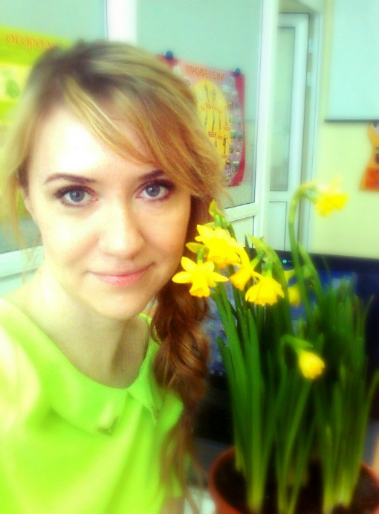
Общие сведения
Степура Юлия Михайловна
Дата рождения: 24.06.1986
Место работы: МАОУ Боровская средняя общеобразовательная школа
Тюменского муниципального района
Занимаемая должность: учитель-логопед
Стаж работы по специальности Логопед: с 2008 г.
Стаж работы в данном учреждении: с 2013 г.
Квалификация: первая квалификационная категория, Приказ Департамента образования и науки Тюменской области от 29.05.2015 № 138-к
Образование: Тюменский государственный университет, 2009 г; Специальность: логопедия; Квалификация: учитель-логопед

Slide 4
Повышение квалификации
ФГБОУ ВПО «Тюменский государственный университет» по программе «Современные технологии в преодолении речевых расстройств», 36 часов, 2013 г.
ФГБОУ ВПО «Тюменский государственный университет» по программе «Современные технологии в преодолении речевых расстройств у детей дошкольного и младшего школьного возраста», 36 часов, 2014 г.
ТОГИРРО по программе «Логопедический массаж и ДЭНС – терапия в комплексном логопедическом воздействии», 16 часов, 2017 г.
ТОГИРРО по программе «Комплексное сопровождение детей с нарушениями речевого развития в условиях ОУ на этапе введения ФГОС начального общего образования», 28 часов, 2017 г.

Slide 5
Содержание логопедической деятельности
Цель работы: Своевременно выявлять и преодолевать проблемы в речевом развитии детей.
Задачи:
Диагностика и анализ уровня развития речевой деятельности обучающихся.
Разработка и реализация содержания коррекционной работы по предупреждению и преодолению нарушений устной и письменной речи у обучающихся, принятых на логопункт.
Разъяснение специальных знаний по логопедии среди педагогов и родителей.

Slide 6
За что я люблю свою профессию?
За то, что она дает мне возможность каждый день соприкасаться с миром детства, за неповторимость и непредсказуемость каждого дня. Отдавая детям частичку своего сердца, жар своей души, с чувством глубокого удовлетворения признаюсь: «Я на своем месте». Все мои знания, весь мой опыт, все мои душевные силы для них. Каждый раз, ощущая невероятное чувство радости за успехи детей, убеждаюсь в том, что профессия важная, нужная, необходимая!
Я люблю свою работу. Она дает мне возможность помочь детям научиться правильно произносить звуки родной речи. Ежедневно соприкасаясь с миром детства, совершаю вклад в завтрашний день детей. Это дает перспективу для успешного обучения чтению, письму, да и в жизни в целом, ведь красивая, чистая речь – важнейшее условие всестороннего полноценного развития детей, в чем и состоит моя работа.

Slide 7
Распространение опыта Публикации в сети интернет Собственный сайт: http://учительский.сайт/Степура-Юлия-Михайловна
Название работы | Сайт | Дата публикации
Состояние слоговой структуры слова у детей с моторной алалией. | Infourok.ru | 28.01.2015
Дифференциация звуков б-п в слогах, словах, предложениях. | Infourok.ru | 28.01.2015
Конспект подгруппового занятия по преодолению дисграфии у детей на тему: «Дифференциация ш-ж» | Infourok.ru | 02.02.2015
Конспект логопедического занятия на тему: «Звук Ы» | Infourok.ru | 25.02.2015
Конспект логопедического занятия на тему: «Дифференциация звуков Л-Р» | Infourok.ru | 25.02.2015
Особенности логопедической работы с детьми | Infourok.ru | 25.10.2016

Slide 8
Название работы | Сайт | Дата публикации
Профилактика и коррекция дисграфии | Infourok.ru | 25.10.2016
Развитие межполушарного взаимодействия у детей | Infourok.ru | 25.10.2016
Особенности логопедической работы с детьми с умственной отсталостью | Infourok.ru | 07.04.2017
Диагностика и коррекция нарушений письма | Infourok.ru | 07.04.2017

Slide 9
Выступления на МО, семинарах, конференциях
Дата | Наименование мероприятия, место проведения | Тема выступления
2014г. | Районный семинар учителей-логопедов, п. Винзили | «Диагностика и коррекция нарушений письма»
2015г. | Районный семинар учителей-логопедов «Роль государственных образовательных стандартов в деятельности учителя логопеда», п.Боровский | «Звуки [ш]-[ж]» открытое занятие для детей с фонетико-фонематическим недоразвитием речи
28.08.2015 | Августовская педагогическая конференция, с.Ембаево | «Взаимосвязь учителя-логопеда и педагога-психолога»
25.02.2016 | Районный семинар для учителей русского языка, п.Боровский | «Дисграфия. Профилактика. Коррекция»
19.03.2016 | Родительский форум «Большая перемена», п.Боровский | «Как помочь ребенку при нарушениях речи?»
22.04.2016 | Районный семинар для учителей-логопедов «Коррекционная работа с заикающимися детьми», с.Ембаево | «Развитие межполушарного взаимодействия»

Slide 10
Дата | Наименование мероприятия, место проведения | Тема выступления
21.10.2016 | Районный семинар для учителей-логопедов, с.Горьковка | Мастер-класс «Особенности логопедической работы с детьми с умственной отсталостью»
25.12.2016 | Педагогический совет, МАОУ Боровская СОШ | «Развитие межполушарного взаимодействия»
25.03.2017 | Родительский форум «Большая перемена», п.Боровский | «Адаптация первоклассников. Как предупредить речевые нарушения»
14.04.2017 | Районный семинар для учителей-логопедов, с.Червишево | «Обследование слоговой структуры слова и связной речи»
17.10.2017 | Районный семинар-практикум для учителей-логопедов, МАОУ Успенская СОШ | «Проектирование логопедического занятия в соответствии с требованиями новых стандартов»

Slide 11
Самообразование Здоровьесберегающие технологии в логопедической работе
Здоровьесберегающая методика | Цель использования | Описание внедрения в педагогическую деятельность | Результаты использования
1.Дыхательная гимнастика | Стимулирует работу мозга, регулирует нервно -психические процессы. | Упражнения для дыхания на индивидуальных, подгрупповых занятиях | Сильный и продолжительный выдох. Нижнедиафрагмальное дыхание, организация речи на выдохе. Дифференциация ротового и носового выдоха.
2.Зрительная гимнастика. | Снимает напряжение с глаз, способствует тренировке зрительно-моторной координации. | Использование упражнений после напряженной 10минутной работы | Профилактика миопии.
3.Релаксация | Снимает напряжение, чувство беспокойства. | Является одним из этапов работы | Развивается умение управлять своим телом, контролировать свои эмоции, чувства, ощущения.
4.Мимическая гимнастика. | Способствует коммуникации, эмоциональному развитию | Выполняется перед зеркалом, по подражанию или словесной инструкции | Более четкая мимическая картина
5.Динамические паузы в сочетании с речевым материалом. | Развитие общей моторики, координации движений и речи, снятие мышечного напряжения. | Физминутки по лексическим темам. | Повышенная работоспособность, профилактика нарушения осанки и плоскостопие.

Slide 12
Здоровьесберегающая методика | Цель использования | Описание внедрения в педагогическую деятельность | Результаты использования
6.Гимнастика для пальчиков. | Развитие мелкой моторики и навыков самообслуживания, манипуляции с предметами, ручной умелости,снятие синкенезий и мышечных зажимов | Крупотерапия,пескотерапия, су-джок, мозаики,массажные мячики, игры сприщепками, со счетными палочками, с катушками. | Прямопропорциональная зависимость развития мелкой моторики и речи.
7.Психогимнастика. | Обучение детей выразительным движениям, тренировка психомоторных функций, снятие эмоционального напряжения. | Игры и этюды | Развитие эмоциональной сферы, рефлексии чувств.
8.Сказкотерапия при выполнении артикуляционной гимнастики. | Нормализация речевой моторики, эмоциональное развитие. | Сказки по лексическим темам | Улучшение произносительных навыков.
9.Биоэнергопластика. | Активизация интеллектуальной деятельности, развитие координации, мелкой и артикуляционной моторики. | Речь сопряжённая с движениями рук. Выполнение артикуляционной гимнастики сопровождается с идентичными движениями руками | Улучшается речь.
10.Самомассаж лицевой и пальцевой мускулатуры. | Стимулирование и активизация мышечного тонуса. | Комплексы упражнений как один из этапов работы. | Укрепление мимической мускулатуры, формирование тактильных ощущений, развитие речи.

Slide 13
Результативность логопедической работы
Результативность профессиональной деятельности | период
 | учебный год 2016 - 2017 | учебный год 2017 - 2018
Доля обучающихся, воспитанников, охваченных диагностическими процедурами | 100% | 100%
Доля обучающихся, охваченных индивидуальными логопедическими консультациями | 69% | 78%
Доля обучающихся, воспитанников, охваченных групповыми логопедическими занятиями | 85% | 90%
Доля обучающихся, воспитанников, охваченных индивидуальными коррекционно – развивающими занятиями | 15% | 10%
Доля педагогов и родителей, охваченных просветительской деятельностью | 100% | 100%
Степень удовлетворенности родителей качеством работы логопеда | 100% | 100%

Slide 14
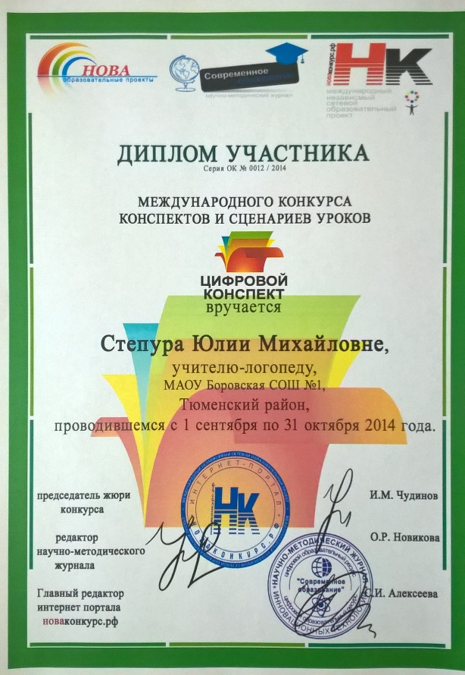
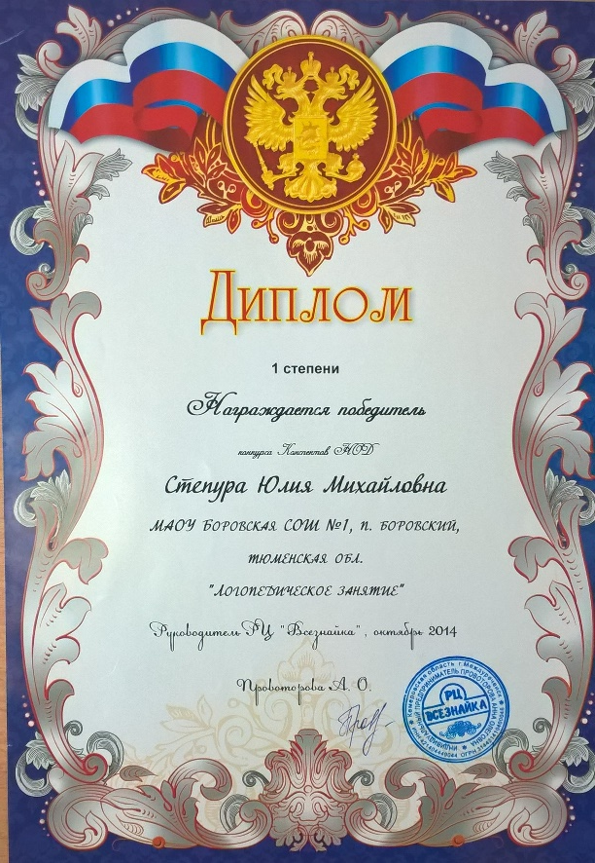
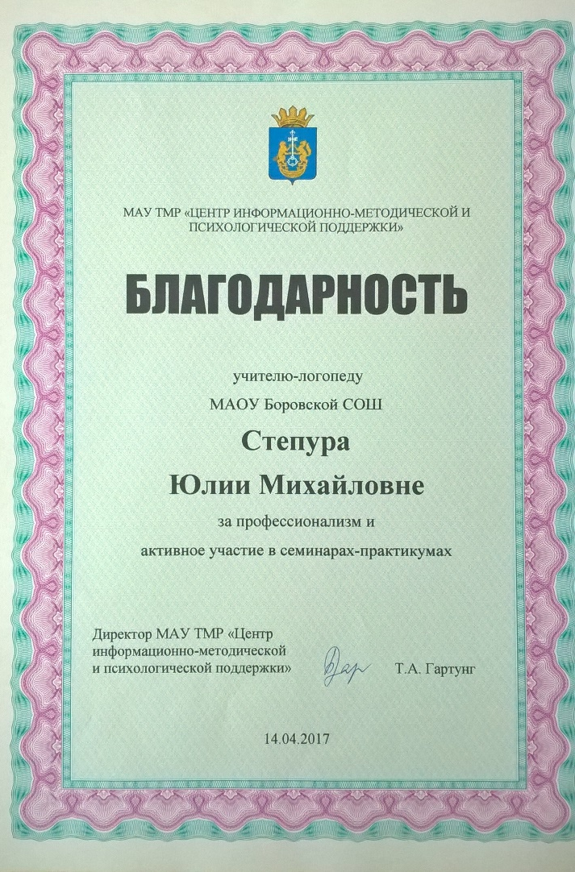
Достижения

